Slide 1
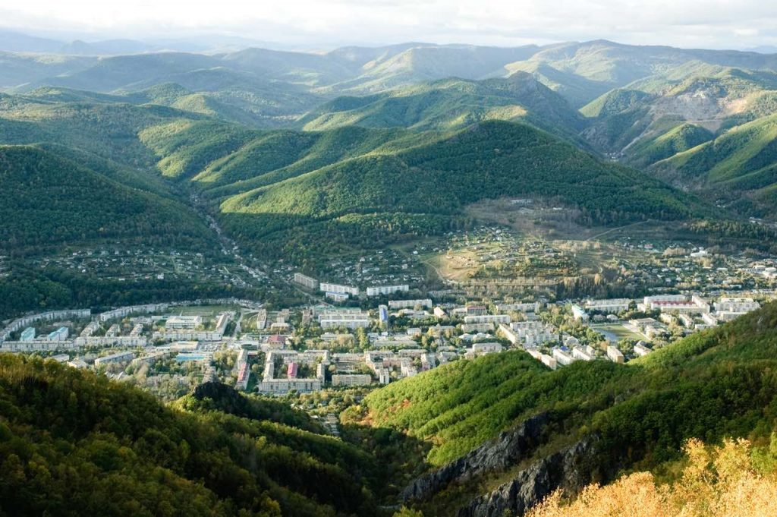
Отчет об исполнении бюджета Дальнегорского городского округа
за 2017 год

Slide 2
Дальнегорский городской округ – муниципальное образование в Приморском крае Российской Федерации, образованное в границах административно-территориальной единицы города краевого подчинения – Дальнегорск
Территория Дальнегорского городского округа (далее - ДГО) определяется следующими границами:
на юго-западе граничит с Кавалеровским муниципальным районом;
на западе - с Чугуевским муниципальным районом;
на востоке - с Тернейским муниципальным районом;
на севере - с Дальнереченским и Красноармейским муниципальными районами;
на юго-востоке - по береговой линии Японского моря от мыса Грозного на юго-запад
до скалы «Щель». (п.2 статья 2 Устава Дальнегорского городского округа, далее-Устава)
В состав территории Дальнегорского городского округа входят город Дальнегорск, села: Каменка, Краснореченский, Рудная Пристань, Сержантово и деревни: Лидовка, Мономахово и Черемшаны. Административным центром Дальнегорского городского округа является исторически сложившийся центр – город Дальнегорск. (п.4,5 статьи 2 Устава).
Численность населения округа на 01.01.2018г. составляет 42 718 человек.

Slide 3
Бюджет Дальнегорского городского округа утвержден решением Думы Дальнегорского городского округа от 05.12.2016 г. №537 «О бюджете Дальнегорского городского округа на 2017 год и плановый период 2018 и 2019 годов»
В исключительном ведении Думы находятся: утверждение бюджета Дальнегорского городского округа и отчета о его исполнении (пп.2 п.7 статья 21 Устава)
Бюджет на 2017 год, тыс. руб.:
Объем доходов: 821 704,92
Объем расходов: 831 264,55
Размер дефицита: 9 559,63
Бюджет на 2019 год, тыс. руб.
Объем доходов: 839 879,92
Объем расходов: 839 879,92
Бюджет на 2018 год, тыс. руб.
Объем доходов: 829 813,42
Объем расходов: 829 813,42

Slide 4
В течение года в решение Думы Дальнегорского городского округа от 05.12.2016г. №537 «О бюджете Дальнегорского городского округа на 2017 год и плановый период 2018 и 2019 годов» вносились изменения
Основания для внесения изменений:
уточнение безвозмездных поступлений из краевого и федерального бюджетов;
увеличение расходной части за счет остатков средств на едином счете бюджета;
перераспределение ассигнований по направлениям расходов.
Доходы
1 019 504,57
Расходы
1 094 141,43
Дефицит
74 636,86
Доходы
1 012 295,31
Расходы
1 098 726,67
Дефицит
86 431,36
Доходы
927 870,44
Расходы
1 020 540,68
Дефицит
92 670,24
Доходы
900 810,94
Расходы
981 133,75
Дефицит
80 322,81
Доходы
821 704,92
Расходы
831 264,55
Дефицит
9 559,63
Доходы
831 472,23
Расходы
888 707,29
Дефицит
57 235,06
Решение Думы Решение Думы Решение Думы Решение Думы Решение Думы Решение Думы
от 05.12.2016 от 31.03.2017 от 25.05.2017 от 28.07.2017 от 27.10.2017 от 18.12.2017
№537 №572 №578 №597 №16 №48

Slide 5
Решением Думы Дальнегорского городского округа от 05.12.2016г. №537 «О бюджете Дальнегорского городского округа на 2017 год и плановый период 2018 и 2019 годов» утверждено 7 (семь) главных распорядителей бюджетных средств (ГРБС)
Характеристика главного распорядителя бюджетных средств представлена в соответствии со статьей 6 БК РФ.
Главный распорядитель бюджетных средств:
орган государственной власти (государственный орган),
орган управления государственным внебюджетным фондом,
орган местного самоуправления,
орган местной администрации,
наиболее значимое учреждение науки, образования, культуры и здравоохранения, указанное в ведомственной структуре расходов бюджета
имеющие права распределять бюджетные ассигнования и лимиты бюджетных обязательств между подведомственными распорядителями и (или) получателями бюджетных средств, если иное не установлено Бюджетным кодексом Российской Федерации (далее - БК РФ).

Slide 6
Главные распорядители бюджетных средств Дальнегорского городского округа
Управление образования
Управление культуры, спорта и молодежной политики
Администрация
Дальнегорского
городского округа
Дума Дальнегорского
городского округа
Контрольно- счетная палата ДГО
Финансовое управление администрации ДГО
Управление муниципального имущества администрации ДГО
15 дошкольных учреждений
12 общеобразовательных учреждений
1 Учреждение дополнительного образования
8 учреждений культуры
3 спортивные школы
МКУ «ОУ»
МАУ ДГО МФЦ
МАУ МФО «ЦРП»

Slide 7
Основные показатели социально-экономического развития Дальнегорского городского округа
Наименование показателя | Единицы измерения | 2013 год | 2014 год | 2015 год | 2016 год | 2017 год
Численность постоянного населения | человек | 44446 (на 01.01.2014). | 43961 (на 01.01.2015). | 43700 (на 01.01.2016). | 43211 (на 01.01.2017). | 42718 (на 01.01.2018).
Естественный прирост, убыль (-) населения | человек | -194 | -188 | -279 | -316 | -328
Среднесписочная численность работников организаций | в среднем за год; тыс. человек | 12,0 | 12,0 | 9,0 | 8,6 | 8,5
Численность безработных, зарегистрированных в службе занятости | человек | 401 | 386 | 454 | 466 | 342
Среднемесячная заработная плата, работающих в организациях | рублей | 21340,0 | 22841,5 | 27210,6 | 29374,6 | 30710,6
Объем отгруженной продукции по крупным и средним организациям | млн.рублей | 4531,7 | 5217,7 | 6250,9 | 5945,8 | 6343,5

Slide 8
Основные показатели социально-экономического развития Дальнегорского городского округа (продолжение)
Наименование показателя | Единицы измерения | 2013 год | 2014 год | 2015 год | 2016 год | 2017 год
Число предприятий и организаций | единиц | 611 | 592 | 607 | 591 | 541
Продукция сельского хозяйства | млн. рублей | 411,9 | 460,4 | 744,5 | 759,6 | 786,8
Инвестиции в основной капитал | млн. рублей | 741,6 | 645,4 | 263,3 | 320,8 | 688,1
Ввод в эксплуатацию жилых домов | тыс.кв.м общ.площ. | 1,0 | 4,9 | 0,9 | 0,4 | 1,1
Платные услуги населению по крупным и средним организациям | млн. рублей | 759,2 | 906,7 | 572,9 | 582,3 | 579,7
Доходы бюджета ДГО | млн. рублей | 987 | 937 | 899 | 942 | 976
Расходы бюджета ДГО | млн. рублей | 941 | 931 | 906 | 883 | 1025
Профицит, дефицит (-) бюджета ДГО | млн. рублей | 46 | 6 | -7 | 59 | -49

Slide 9
Основные показатели социально-экономического развития Дальнегорского городского округа (продолжение)
Численность постоянного населения на 01.01.2017г. составила 43211 человек, уменьшившись на 489 человек к 01.01.2016г. (в том числе естественная убыль - 329 человек и миграционная убыль - 160 человек). Отрицательная динамика численности населения наблюдается на протяжении многих лет: за последние четыре года снижение численности составило 1728 человек (с 01.01.2018г. по 01.01.2014г.).
Пенсионеры составляют 44% всего населения городского округа.
По состоянию на 01.01.2018г. численность официально зарегистрированных безработных составила 342 человека (на 17% меньше, чем на 01.01.2017).
Уровень общей безработицы составил 1,5%.
Объем отгруженных товаров промышленного производства крупными и средними организациями на 01.01.2018 года составил 6343,5 млн.руб. ( на 6,6% больше, чем на 01.01.2017г. и на 1,5% больше, чем на 01.01.2016г.)
Количество учащихся в 2017 году - в среднем 4 565 человек, в 2016 году – 4 454 человека.
Количество дошкольников в 2017 году – 2 288 человек, в 2016 году – 2 218 человек.

Slide 10
Основные направления бюджетной и налоговой политики Дальнегорского городского округа на 2017 год и плановый период 2018 и 2019 годов
Утверждены постановлением администрации Дальнегорского городского округа от 29.08.2016г. №496-па
продолжение применения мер по поддержанию безопасного уровня дефицита бюджета и уровня муниципального долга;
пересмотр налоговых льгот и освобождений по сборам и взносам, являющимися скрытыми расходами.
повышение операционной эффективности расходования бюджетных средств (уменьшение дебиторской задолженности и обеспечение равномерного использования бюджетных средств в течение финансового года).
При этом, сохранение консервативного подхода к формированию бюджетных расходов на 2017-2019 годы принципиально важно для долгосрочной устойчивости муниципальных финансов.
Необходимым условием успешной реализации вышеперечисленных задач бюджетной политики является согласованная работа органов местного самоуправления Дальнегорского городского округа.

Slide 11
Основные характеристики бюджета Дальнегорского городского округа за 2017 год, в тыс. руб.
1 094 141,43
тыс. руб.
1 025 172,69
тыс. руб.
1 019 504,57
тыс. руб.
976 445,52
тыс. руб.
План
Факт
Доходы
Расходы

Slide 12
Исполнение бюджета по доходам в 2017 году, в тыс. руб.
1 019 504,57
976 445,52
План по доходам исполнен на 95,78%

Slide 13
Анализ исполнения налоговых и неналоговых доходов за 2017 год, в тыс. руб.
Наименование | План на 2017 год | Исполнено за 2017 год | % исполнения
Налоговые и неналоговые доходы | 473 070,80 | 491 333,84 | 103,86
НДФЛ | 348 368,41 | 362 962,69 | 104,19
Налог на товары, работы, услуги | 8 467,57 | 8 606,84 | 101,64
Налоги на совокупный доход | 39 630,90 | 39 237,62 | 99,01
Налоги на имущество | 26 403,00 | 28 618,57 | 108,39
Государственная пошлина | 6 500,00 | 5 438,87 | 83,67
Доходы от использования имущества | 21 793,10 | 20 865,80 | 95,74
Доходы от продажи имущества | 13 512,00 | 13 919,88 | 103,02
Штрафы | 6 450,00 | 8 557,31 | 132,67
Прочие ( в том числе отменённые налоги и сборы, плата за негативное воздействие на окружающую среду, доходы от оказания платных услуг ) | 1 945,82 | 3 126,26 | 160,67

Slide 14
Структура собственных доходов за 2017 год (всего 491 333,84 тыс.руб.)

Slide 15
Анализ исполнения по безвозмездным поступлениям за 2017 год, в тыс.руб.
Наименование | План на 2017 год | Исполнено за 2017 год | % исполнения
Безвозмездные поступления от других бюджетов бюджетной системы РФ | 546 433,77 | 485 111,68 | 88,78
Дотация | 5 641,00 | 5 641,00 | 100,00
Субсидия | 82 738,86 | 75 987,17 | 91,84
Субвенция | 354 462,11 | 353 141,74 | 99,63
Иные межбюджетные трансферты | 103 591,80 | 52 916,50 | 51,08
Возврат остатков межбюджетных трансфертов | 0,00 | -2 574,73 | -

Slide 16
Состав безвозмездных поступлений за 2017 год (план и поступление)
Наименование | План, млн. руб. | Поступление, млн. руб.
ДОТАЦИИ:
на выравнивание бюджетной обеспеченности поселений | 4,59 | 4,59
на поддержку мер по обеспечению сбалансированности бюджетов | 1,05 | 1,05
СУБСИДИИ:
на государственную поддержку малого и среднего предпринимательства | 5,11 | 5,11
на модернизацию библиотек Приморского края | 8,00 | 8,00
на создание в общеобразовательных организациях, расположенных в сельской местности, условий для занятий физической культурой и спортом | 4,00 | 3,32
на поддержку обустройства мест массового отдыха населения (городских парков) | 1,33 | 1,33
на поддержку государственных программ субъектов Российской Федерации и муниципальных программ формирования современной городской среды | 6,40 | 6,40
на содержание многофункциональных центров предоставления государственных и муниципальных услуг (с созданием дополнительных окон) | 7,28 | 7,28
на приобретение школьных автобусов для муниципальных общеобразовательных организаций Приморского края | 2,58 | 2,58
на проектирование, строительство подъездных автомобильных дорог, проездов к земельным участкам, предоставляемым многодетным семьям | 1,48 | 0,00
на строительство, реконструкцию, ремонт спортивных объектов муниципальной собственности и приобретение спортивных объектов для муниципальных нужд | 40,00 | 35,40

Slide 17
Состав безвозмездных поступлений за 2017 год (план и поступление) (продолжение)
Наименование | План, млн. руб. | Поступление, млн. руб.
на капитальный ремонт и ремонт дворовых территорий многоквартирных домов и проездов к дворовым территориям многоквартирных домов | 5,24 | 5,24
на социальные выплаты молодым семьям для приобретения (строительства) жилья экономкласса | 1,31 | 1,31
СУБВЕНЦИИ:
на государственную регистрацию актов гражданского состояния | 2,93 | 2,93
на составление (изменение) списков кандидатов в присяжные заседатели | 0,02 | 0,02
на реализацию дошкольного, общего и дополнительного образования в муниципальных общеобразовательных учреждениях (школах) | 181,09 | 181,09
на обеспечение государственных гарантий реализации прав на получение образования в муниципальных дошкольных образовательных организациях (детских садах) | 146,89 | 148,49
на обеспечение бесплатным питанием, обучающихся в младших классах (1-4 ) | 6,75 | 6,17
на осуществление отдельных государственных полномочий по созданию и обеспечению деятельности комиссий по делам несовершеннолетних и защите их прав | 1,13 | 1,14
на организацию и обеспечение оздоровления и отдыха детей Приморского края (за исключением организации отдыха детей в каникулярное время) | 3,79 | 3,64
на осуществление отдельных государственных полномочий по государственному управлению охраной труда | 0,60 | 0,60
на реализацию отдельных государственных полномочий по созданию административных комиссий | 0,74 | 0,75

Slide 18
Состав безвозмездных поступлений за 2017 год (план и поступление) (продолжение)
Наименование | План, млн. руб. | Поступление, млн. руб.
на осуществление государственных полномочий по регистрации и учёту граждан, имеющих право на получение жилищных субсидий в связи с переселением из районов Крайнего Севера и приравненных к ним местностей | 0,66 | 0,66
на реализацию государственных полномочий Приморского края по организации проведения мероприятий по предупреждению и ликвидации болезней животных, их лечению, защите населения от болезней, общих для человека и животных | 0,53 | 0,00
на компенсацию части платы, взимаемой с родителей (законных представителей) за присмотр и уход за детьми, посещающими образовательные организации | 9,34 | 7,65
ИНЫЕ МЕЖБЮДЖЕТНЫЕ ТРАНСФЕРТЫ:
на проведение мероприятий по восстановлению автомобильных дорог и мостов, поврежденных в результате паводка произошедшего в 2016 году на территориях Приморского края и Магаданской области | 64,89 | 35,03*
на финансовое обеспечение проведения неотложных аварийно - восстановительных работ на пострадавших объектах | 38,70 | 17,89**
* Оплата работ «по факту» на основании актов выполненных работ.
** В поступлении (и соответственно, в решении о бюджете) не уточнена сумма иных межбюджетных трансфертов на проведение мероприятий по восстановлению автомобильных дорог и мостов, поврежденных в результате паводка, произошедшего в 2016 году на территориях Приморского края и Магаданской области в размере -29,86 млн.руб. (уведомление по расчетам между бюджетами № 2/5-1 от 29.12.2017 года).

Slide 19
Сравнительный анализ исполнения бюджета по доходам Дальнегорского городского округа за 2013-2017 годы
Наименование |  | Исполнение по годам
 | 2013, млн.руб. | 2014*, млн.руб. | 2015, млн.руб. | 2016**, млн.руб. | 2017, млн.руб.
Налоговые и неналоговые доходы | 480,2 | 466,4 | 505,0 | 534,4 | 491,3
НДФЛ | 369,6 | 339,5 | 371,9 | 400,6 | 363,0
Налог на товары, работы, услуги | 0,0 | 6,6 | 6,7 | 10,6 | 8,6
Налоги на совокупный доход | 30,6 | 34,3 | 40,3 | 45,8 | 39,2
Налоги на имущество | 22,1 | 16,8 | 22,6 | 23,4 | 28,6
Государственная пошлина | 3,8 | 5,2 | 8,3 | 6,8 | 5,4
Доходы от использования имущества | 20,4 | 27,2 | 24,2 | 23,1 | 20,9
Доходы от продажи имущества | 27,4 | 27,1 | 21,4 | 14,4 | 13,9
Штрафы | 3,8 | 5,3 | 6,1 | 5,8 | 8,6
Прочие ( в т.ч. отмененные налоги и сборы, плата за негативное воздействие на окружающую среду, доходы от оказания платных услуг | 2,5 | 4,4 | 3,5 | 3,9 | 3,1

Slide 20
Сравнительный анализ исполнения бюджета по доходам Дальнегорского городского округа за 2013-2017 годы
Наименование | Исполнение по годам
 | 2013, млн.руб. | 2014, млн.руб. | 2015, млн.руб. | 2016, млн.руб. | 2017, млн.руб.
Безвозмездные поступления | 506,7 | 470,4 | 394,4 | 408,0 | 485,1
Дотация | 1,6 | 3,2 | 1,6 | 10,2 | 5,6
Субсидия | 270,0 | 114,3 | 40,8 | 47,3 | 76,0
Субвенция | 212,8 | 357,0 | 352,3 | 350,5 | 353,1
Иные межбюджетные трансферты | 22,3 | 6,6 | 4,4 | 0,1 | 52,9
Доходы от возврата бюджетными учреждениями субсидий прошлых лет | 0,0 | 0,0 | 0,0 | 0,6 | 0,0
Возврат остатков целевых субсидий прошлых лет | 0,0 | -10,7 | -4,7 | -0,7 | -2,5
Доходы, всего | 986,9 | 936,8 | 899,4 | 942,4 | 976,4
*В 2014 году - изменение норматива отчислений по НДФЛ в местный бюджет с 84,8% до 73,3%.
**В 2016 году – оплата задолженности по НДФЛ АО «ГМК Дальполиметалл»

Slide 21
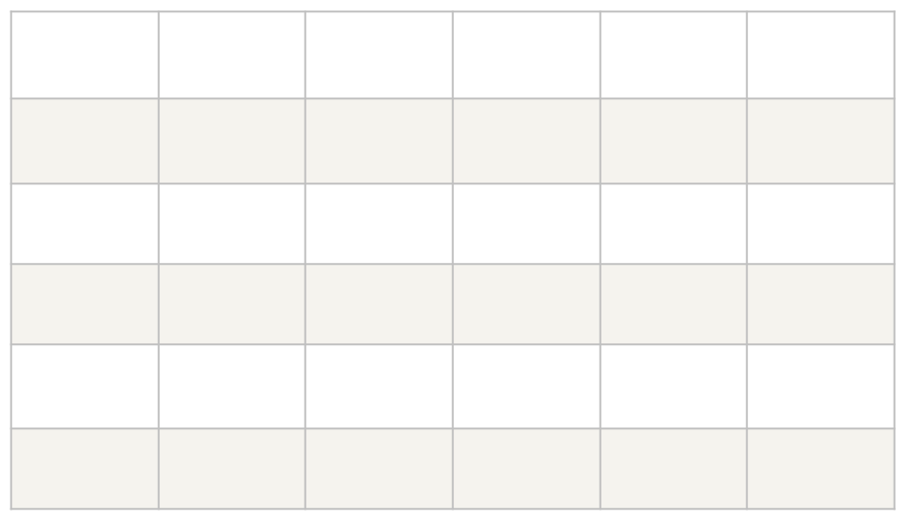
Исполнение бюджета по собственным доходам
Постановлением Администрации Дальнегорского городского округа от 12.05.2017г. № 274-па
утверждена Программа мероприятий по росту доходов, оптимизации расходов и совершенствованию долговой политики Дальнегорского городского округа на период с 2017 по 2019 год
500
400
491,3 млн.руб.
534,4 млн.руб.
480,2 млн.руб.
505,0 млн.руб.
300
466,4 млн.руб.
200
100
2013 2014 2015 2016 2017

Slide 22
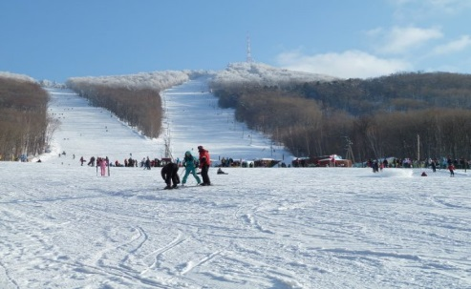
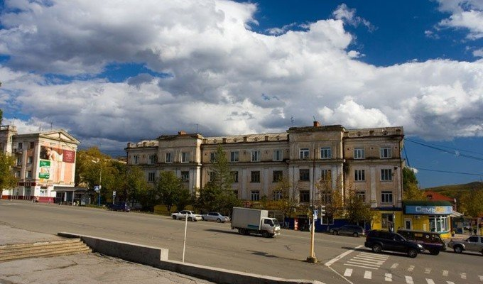
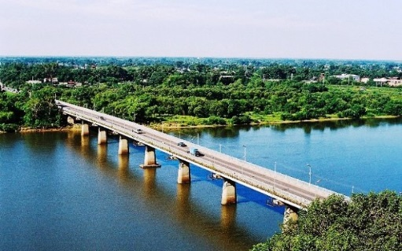
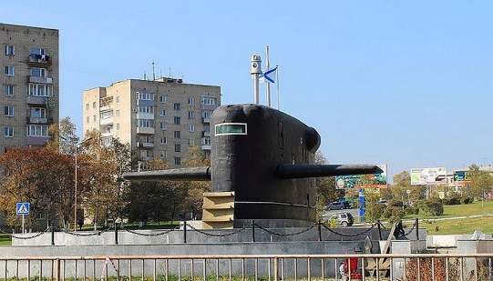
Анализ поступления доходов в бюджеты других муниципальных образований Приморского края
Населенный пункт | Среднегодовая численность населения, человек | Общий размер доходов, млн. руб. | Собственные доходы, млн. руб. | Размер доходов на 1 жителя, в 2017 году, в тыс.руб.
Арсеньевский ГО | 52 619 | 1 214,4 | 703,8 | 23,08
Партизанский ГО | 44 965 | 844,4 | 245,6 | 18,78
Лесозаводский ГО | 43 226 | 915,6 | 407,6 | 21,18
Дальнегорский ГО | 42 964 | 976,4 | 491,3 | 22,72
ГО Большой Камень | 39 519 | 1 161,0 | 542,2 | 29,38

Slide 23
Исполнение бюджета по расходам, тыс.руб.:
Исполнение бюджета по расходам в размере 96,44 % связано со следующими причинами:
1) Экономия за счет проведения закупок конкурентными способами;
2) Расторжение муниципальных контрактов по причине нарушения исполнителями сроков их исполнения;
3) Осуществлением расходов по фактической потребности.

Slide 24
Структура расходов бюджета Дальнегорского городского округа за 2017 год
Наименование показателя | План на 2017 год, тыс. руб. | Исполнено за 2017 год, тыс. руб. | Удельный вес расходов, % | % исполнения
Общегосударственные вопросы | 121 567,26 | 119 890,92 | 11,70 | 98,62
Национальная безопасность и правоохранительная деятельность | 34 930,60 | 14 520,30 | 1,42 | 41,57*
Национальная экономика | 65 560,41 | 59 488,01 | 5,80 | 90,74
Жилищно-коммунальное хозяйство | 57 101,23 | 54 058,78 | 5,27 | 94,67
Образование | 570 505,81 | 568 149,16 | 55,42 | 99,59
Культура, кинематография | 103 133,65 | 103 133,65 | 10,06 | 100,00
Социальная политика | 11 457,10 | 9 770,13 | 0,95 | 85,28
Физическая культура и спорт | 98 722,33 | 96 161,74 | 9,38 | 97,41
Итого расходов | 1 062 978,39 | 1 025 172,69 | 100,00 | 96,44
*По данному разделу низкое исполнение связано с тем, что расходы на проведение неотложных аварийно-восстановительных работ за счет средств, поступивших из резервного фонда Правительства РФ, осуществлялись по «факту», на основании актов выполненных работ.

Slide 25
Структура расходов бюджета Дальнегорского городского округа за 2017 год (в графическом виде)

Slide 26
Сравнительный анализ исполнения бюджета по расходам Дальнегорского городского округа за 2013 – 2017 годы
Наименование | Исполнено за 2013 год, млн. руб. | Исполнено за 2014 год, млн. руб. | Исполнено за 2015 год, млн. руб. | Исполнено за 2016 год, млн. руб. | Исполнено за 2017 год, млн. руб.
Общегосударственные вопросы | 80,7 | 84,5 | 100,3 | 103,0 | 119,9
Национальная безопасность и правоохранительная деятельность | 23,5 | 4,2 | 0,3 | 0,8 | 14,5
Национальная экономика | 98,7 | 26,7 | 20,7 | 60,2 | 59,5
Жилищно-коммунальное хозяйство | 114,3 | 64,8 | 90,7 | 38,7 | 54,1
Образование | 544,0 | 627,8 | 589,5 | 541,6 | 568,1
Культура, кинематография | 61,1 | 94,8 | 79,3 | 78,7 | 103,1
Социальная политика | 7,0 | 5,3 | 6,7 | 10,9 | 9,8
Физическая культура и спорт | 10,9 | 22,7 | 18,8 | 48,7 | 96,2
Обслуживание государственного и муниципального долга | 0,4 | 0 | 0 | 0 | 0
ВСЕГО | 940,6 | 930,8 | 906,3 | 882,6 | 1 025,2

Slide 27
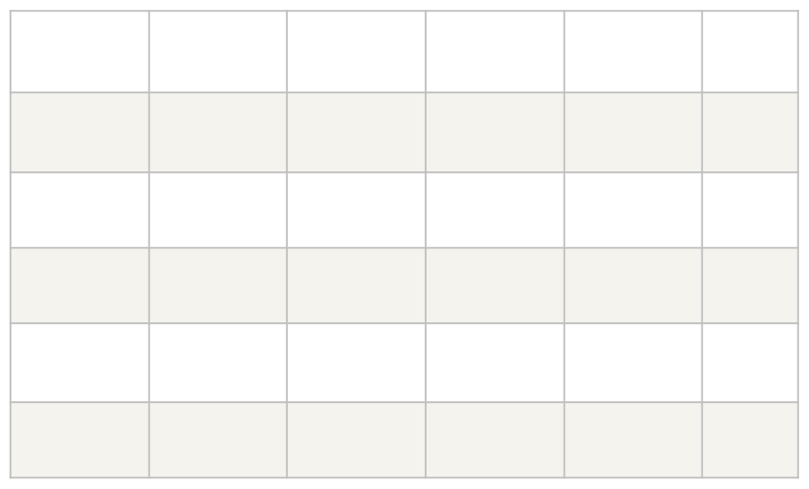
Исполнение бюджета по расходам за 2013 – 2017 годы
900
800
Год | МБТ, млн. руб.
2013 | 506,7
2014 | 470,4
2015 | 399,0
2016 | 401,8
2017 | 492,7
700
940,6 млн.руб.
930,8 млн.руб.
1 025,2 млн.руб.
906,3 млн.руб.
600
882,6 млн.руб.
500
2013 2014 2015 2016 2017
Снижение объема расходов с 2013 по 2016 год связано с уменьшением поступлений межбюджетных трансфертов из бюджета Приморского края

Slide 28
Исполнение бюджета Дальнегорского городского округа по муниципальным программам, млн.руб.
Наименование программы | План | Факт
Развитие системы образования ДГО | 560,8 | 556,8
Развитие культуры на территории ДГО | 121,1 | 121,1
Развитие физической культуры и спорта ДГО | 98,7 | 96,2
Ремонт автомобильных дорог и инженерных сооружений на них на территории ДГО | 47,7 | 47,7
Обеспечение доступным жильем жителей ДГО | 29,2 | 28,1
Развитие, содержание улично-дорожной сети и благоустройство ДГО | 26,9 | 24,5
Развитие и поддержка малого и среднего предпринимательства в ДГО | 7,1 | 7,1
Повышение качества предоставления и доступности предоставления государственных и муниципальных услуг на территории ДГО | 13,8 | 13,8
Защита населения и территории от чрезвычайных ситуаций, обеспечение пожарной безопасности и профилактика терроризма и экстремизма | 1,3 | 0,6
Развитие землеустройства и землепользования на территории ДГО | 2,0 | 1,9
Молодежь ДГО | 1,0 | 1,0
Развитие градостроительной и архитектурной деятельности на территории ДГО | 2,4 | 0,5
Обеспечение инженерной и дорожной инфраструктурой земельных участков, предназначенных для бесплатного предоставления многодетным семьям для индивидуального жилищного строительства | 3,0 | 0,0

Slide 29
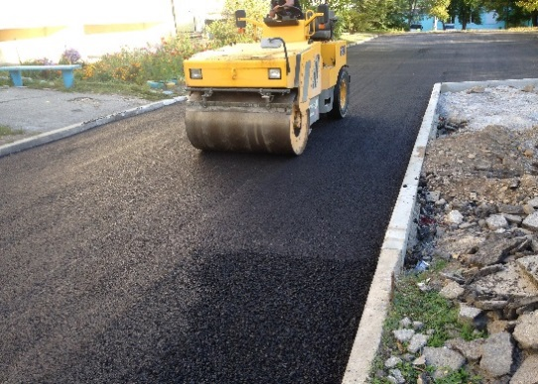
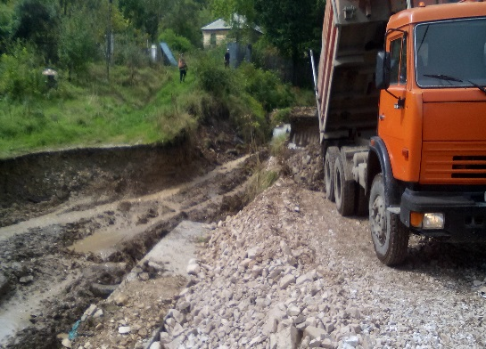
Муниципальная программа "Ремонт автомобильных дорог и инженерных сооружений на них на территории Дальнегорского городского округа" на 2015-2019 годы
Результаты программы:
Ремонт съезда с пр.50 лет Октября №52 на сумму 699,5 тыс. руб.; ремонт тротуара вдоль пр.50 лет Октября №129 на сумму 477,6 тыс. руб.; ремонт дворовых территорий (Осипенко №27,38,40,40а,42; проезд к Набережной №6).
Разработка проектно-сметной документация на ремонт дворовых территорий (пр.50 лет Октября №40,46,48,54; ул.Набережная №11; ул. 8 Марта №4; ул.1-ая Советская №22) многоквартирных домов на сумму 597,0 тыс. руб.
Разработка проектно-сметной документации на ремонт улично-дорожной сети на сумму 689,5 тыс. руб.
Восстановление автомобильных дорог и мостов, поврежденных в результате паводка, произошедшего в 2016 году на территории Приморского края на сумму 35 029,3 тыс. руб.
Ремонт проездов к территориям многоквартирных домов (Первомайская №2,16;ул.Горького №40,42,44,46,48; Индустриальная №8) на сумму 6 556,2 тыс. руб.
План: 47,7 млн.руб.
Факт: 47,7 млн.руб.

Slide 30
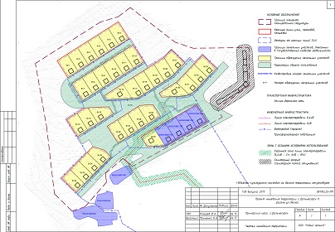
Муниципальная программа "Развитие градостроительной и архитектурной деятельности на территории Дальнегорского городского округа" на 2015-2019 годы
ПОДПРОГРАММА 1: Разработка документов территориального планирования
Результаты подпрограммы:
Разработка проектной документации «Проект межевания линейного объекта – автомобильной дороги г.Дальнегорск, в районе ул. Заводской», для строительства линейного объекта –автомобильной дороги для подъезда к земельным участкам, предоставленным многодетным семьям на сумму 100,0 тыс.руб.
Разработка проекта межевания территории в районе ул.Лесной на сумму 112,6 тыс.руб.
Подготовка проектной документации «Внесение изменений в Правила землепользования и застройки Дальнегорского городского округа» на сумму 133,0 тыс.
ПОДПРОГРАММА 2: Создание информационной системы обеспечения градостроительной деятельности
Результаты подпрограммы:
Обновление геоинформационной системы адресного реестра на сумму 99,0 тыс.руб.
Внесение изменений в нормативы градостроительства на сумму 61,5 тыс.руб.
План: 2,4 млн.руб.
Факт: 0,5 млн.руб.

Slide 31
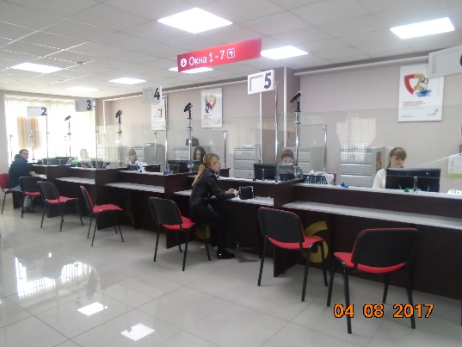
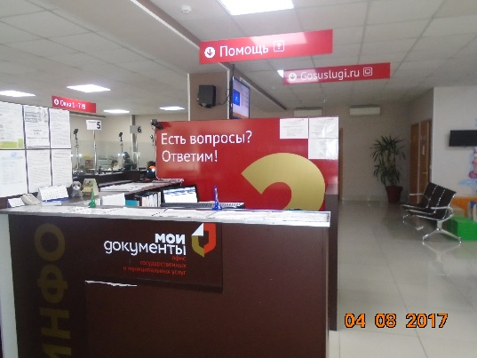
Муниципальная программа "Повышение качества предоставления и доступности предоставления государственных и муниципальных услуг на территории Дальнегорского городского округа“ на 2015-2019 годы
Направлена на снижение организационных, временных и финансовых затрат юридических и физических лиц при получении услуг.
Финансовое обеспечение программы- субсидии МАУ ДГО МФЦ на предоставление государственных и муниципальных услуг на территории Дальнегорского городского округа:
В 2017 году учреждением оказано 41 481 различных услуг (муниципальное задание выполнено); действует 9 окон.
По состоянию на 31 декабря 2017 г. МАУ ДГО МФЦ оказывает 221 услугу (111 – региональную, 81 – федеральную, 18 муниципальных, 11 - иных услуг).
Всего в 2017 году оказано 172 вида услуг.
Время ожидания в очереди на прием документов составило - 9 минут (при плановом показателе – 13 минут).
План: 13,8 млн.руб.
Факт: 13,8 млн.руб.

Slide 32
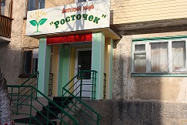
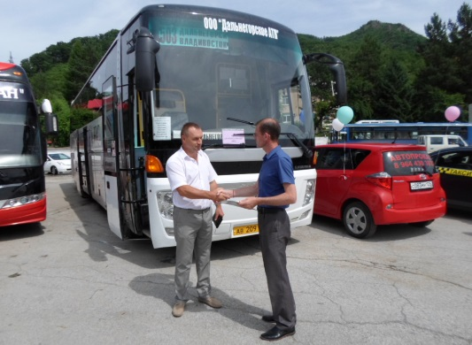
Муниципальная программа "Развитие и поддержка малого и среднего предпринимательства в Дальнегорском городском округе" на 2015-2019 годы
Направлена на оказание финансовой поддержки субъектам малого и среднего предпринимательства
Результаты программы:
Предоставлен 1 грант начинающему субъекту малого предпринимательства (далее-МСП) на сумму 500,0 тыс. руб. (создано 3 рабочих места).
Выдано 5 субъектам малого и среднего предпринимательства субсидии на возмещение части затрат при заключении договора лизинга оборудования на сумму 5 413,7 тыс. руб. (создано 8 рабочих мест).
Заключено 25 договоров аренды с субъектами МСП и приватизировано 8 объектов недвижимого имущества в рамках имущественной поддержки МСП.

Slide 33
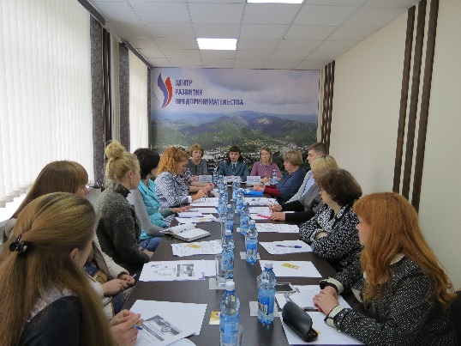
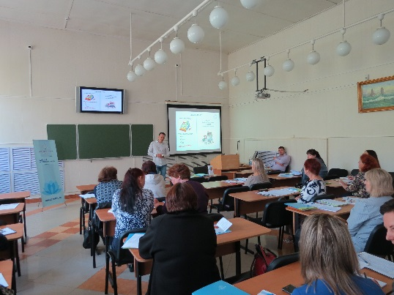
Муниципальная программа "Развитие и поддержка малого и среднего предпринимательства в Дальнегорском городском округе" на 2015-2019 годы
Финансовое обеспечение программы – субсидии МАУ МК «ЦРП» на выполнение муниципального задания в сумме 1 200,00 тыс. руб.
В 2017 году учреждением:
Выдано 40 микрозаймов на сумму 23 967,3 тыс. руб.
Проведено 4 семинара с субъектами МСП, 1 круглый стол, 26 ярмарок, 1 торгово–промышленная ярмарка.
Проведено обучение и повышение квалификации субъектов МСП в количестве 138 субъектов.
Осуществлена пропаганда и популяризация предпринимательской деятельности.
План: 7.1 млн.руб.
Факт: 7.1 млн.руб.

Slide 34
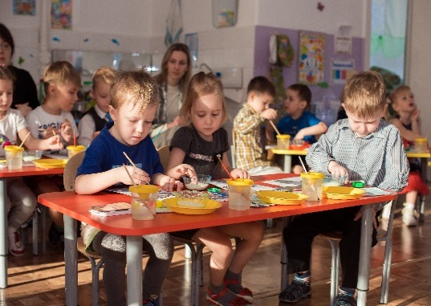
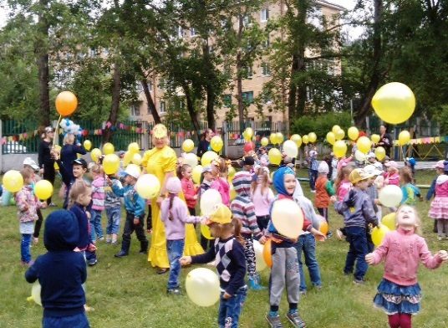
Муниципальная программа «Развитие системы образования Дальнегорского городского округа» на 2015-2019 годы
ПОДПРОГРАММА 1: Развитие системы дошкольного образования
Финансовое обеспечение подпрограммы – субсидии 15 дошкольным учреждениям на выполнение муниципального задания и иные цели.
Реализация Указа Президента | Средняя заработная плата по «дорожной карте» в 2017 году | Средняя заработная плата по «факту» в 2017 году
№597 от 07.05.12 | 29 977,60 | 29 998,52
В Дальнегорском городском округе достигнут 100 процентный показатель доступности дошкольного образования для детей в возрасте от трёх до семи лет - при проектной мощности в 2 714 мест, детские сады посещают 2 288 воспитанников.
Функционирует группа для детей первого раннего возраста (от 1 года до 1,5 лет), которую посещали около 20 детей.

Slide 35
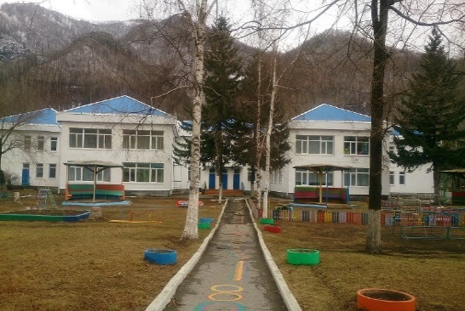
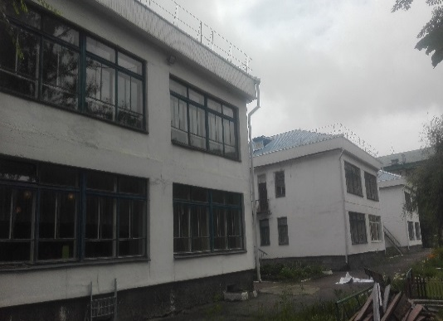
Муниципальная программа "Развитие системы образования Дальнегорского городского округа" на 2015-2019 годы
В рамках данной подпрограммы реализованы также следующие мероприятия:
Модернизация системы образования (приобретение технологического оборудования, водонагревателей, обогревателей, установка/ремонт павильонов) на сумму 1 415,9 тыс. руб.
Текущий ремонт зданий и территорий на сумму 5 488,5 тыс. руб.
Мероприятия по обеспечению пожарной безопасности (установка ФЭС) на сумму 806,8 тыс. руб.
Мероприятия по обеспечению антитеррористической защищенности (установка видеонаблюдения, установка ограждений, освещение территории) на сумму 2 666,5 тыс. руб.
План: 243,8 млн.руб.
Факт: 243,8 млн.руб.

Slide 36
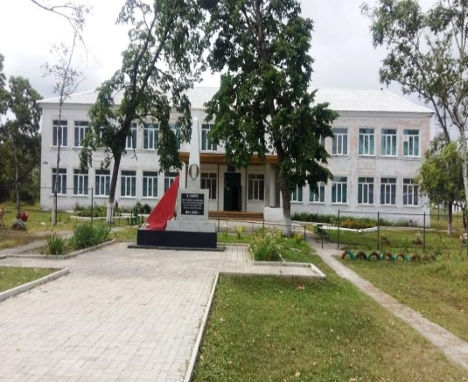
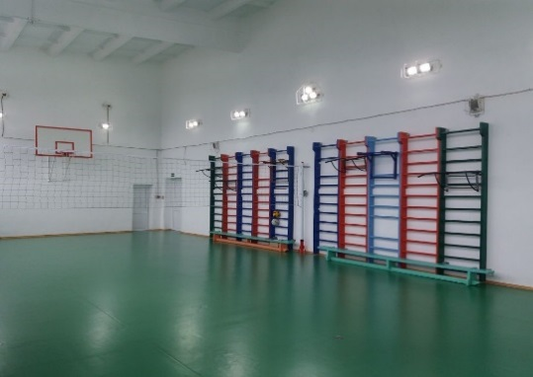
Муниципальная программа "Развитие системы образования Дальнегорского городского округа" на 2015-2019 годы
ПОДПРОГРАММА 2: Развитие системы общего образования
Финансовое обеспечение подпрограммы – субсидии 12 общеобразовательным учреждениям Дальнегорского городского округа на выполнение муниципального задания и иные цели.
Реализация Указа Президента | Средняя заработная плата по «дорожной карте» в 2017 году | Средняя заработная плата по «факту» в 2017 году
№597 от 07.05.12 | 33 874,0 | 33 602,0
В рамках данной подпрограммы реализованы также следующие мероприятия:
Аварийно-восстановительные работы в МОБУ СОШ №3 (после тайфуна в 2016г.) на сумму 3 871,4 тыс. руб.
Модернизация системы общего образования (приобретение технологического оборудования, водонагревателей, обогревателей) на сумму 413,3 тыс. руб.
Текущий ремонт зданий школ (ремонт классов, кровли, утепление стен, монтаж освещения в подвале, установка пластиковых окон в МОБУ СОШ №1, ремонты систем отопления и водоснабжения, подготовка к новому учебному году на сумму 6 143,6 тыс. руб.

Slide 37
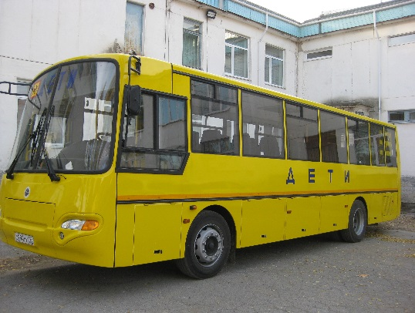
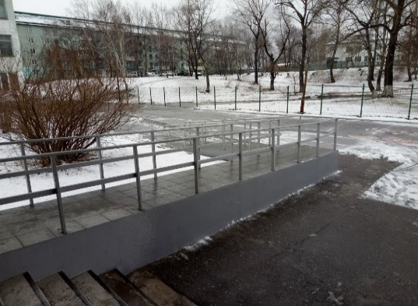
Капитальный ремонт МОБУ СОШ №21 на сумму 1 500,0 тыс. руб.
Мероприятия по обеспечению пожарной безопасности (установка ФЭС, установка дверей) на сумму 1 164,3 тыс. руб.
Мероприятия по обеспечению антитеррористической защищенности (видеонаблюдение, установка ограждения, освещение территории) на сумму 1 086,8 тыс. руб.
Проведение мероприятий по доступной среде на сумму 677,1 тыс. руб.
Осуществление подвоза детей в МОБУ СОШ №12 на сумму 72,2 тыс. руб.
Приобретение автобуса в МОБУ СОШ №12 на сумму 5 150,0 тыс. руб.
Ремонт спортзала МОБУ СОШ №7 на сумму 3 460,2 тыс. руб.
Обеспечение бесплатным питанием, обучающихся в младших классах (1-4 включительно) в сумме 6 167,0 тыс. руб.
План: 274,5 млн.руб.
Факт: 272,5 млн.руб.

Slide 38
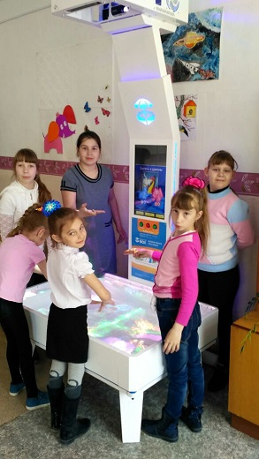
Муниципальная программа "Развитие системы образования Дальнегорского городского округа" на 2015-2019 годы
ПОДПРОГРАММА 3: Развитие системы дополнительного образования
Финансовое обеспечение подпрограммы – субсидии муниципальному образовательному бюджетному учреждению дополнительного образования «Центр детского творчества» на выполнение муниципального задания и иные цели.
В рамках данной подпрограммы реализованы следующие отдельные мероприятия (МОБУ ДО «ЦДТ»):
Установка инфракрасных обогревателей на сумму 58,7 тыс. руб.
Установка видеонаблюдения на сумму 80,0 тыс. руб.
Приобретение интерактивной песочницы на сумму 317,0 тыс. руб.
План: 11,4 млн.руб.
Факт: 11,4 млн.руб.

Slide 39
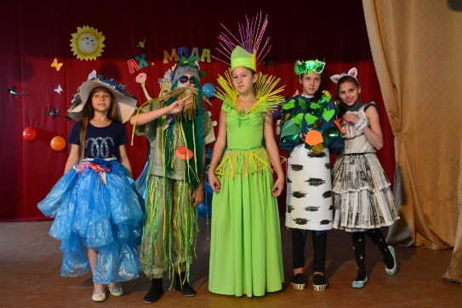
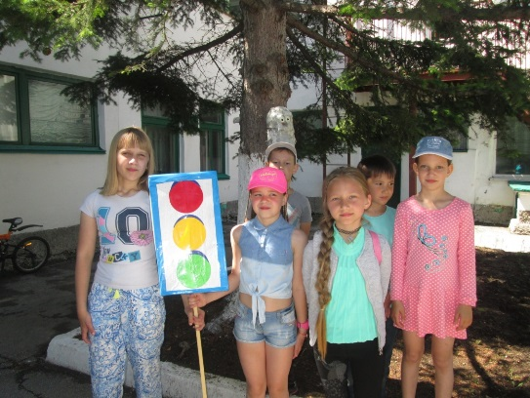
Муниципальная программа "Развитие системы образования Дальнегорского городского округа" на 2015-2019 годы
Мероприятия муниципальной программы:
Премия Главы Дальнегорского городского округа на сумму 60,0 тыс. руб.
Обеспечение функций Управления образования администрации ДГО на сумму 16 850,9 тыс. руб.
Заработная плата работникам в оздоровительных лагерях на сумму 837,7 тыс. руб.
Организация и обеспечение оздоровления и отдыха детей (за исключением организации отдыха детей в каникулярное время) на сумму 3 627,1 тыс. руб.
Проведение Единого выпускного в июне 2017 года на сумму 104,0 тыс. руб.
Компенсация части платы, взимаемая с родителей (законных представителей) за присмотр и уход за детьми на сумму 7 651,0 тыс. руб.
План: 31,1 млн.руб.
Факт: 29,1 млн.руб.

Slide 40
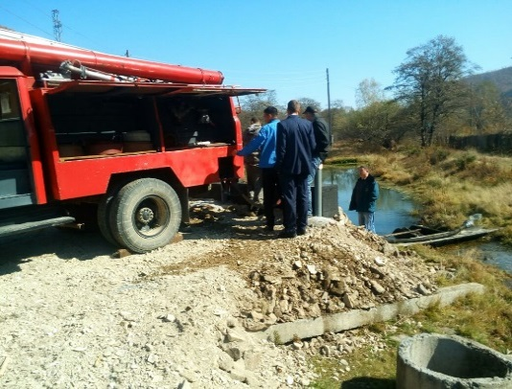
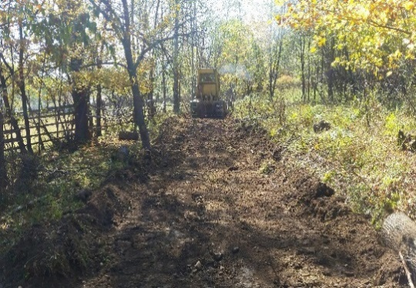
Муниципальная программа "Защита населения и территории
Дальнегорского городского округа от чрезвычайных ситуаций« на 2017- 2021 годы
ПОДПРОГРАММА 1: Обеспечение пожарной безопасности Дальнегорского городского округа
Результаты подпрограммы:
Обустройство источников наружного противопожарного водоснабжения (в д.Черемшаны район дома по ул.Набережной 14 - благоустройство пирса пожарного водоисточника; в с.Рудная Пристань, район дома по ул.Портовая 26) на сумму 129,5 тыс. руб.
Обновление 11,5 километров противопожарных полос в населенных пунктах, подверженных лесным пожарам и обустройство дополнительной полосы протяженностью 1 км. в д. Лидовка на сумму 290,0 тыс. руб.
Установка указательных знаков пожарной безопасности о месте нахождения пожарных водоисточников.
План: 0,4 млн.руб.
Факт: 0,4 млн.руб.

Slide 41
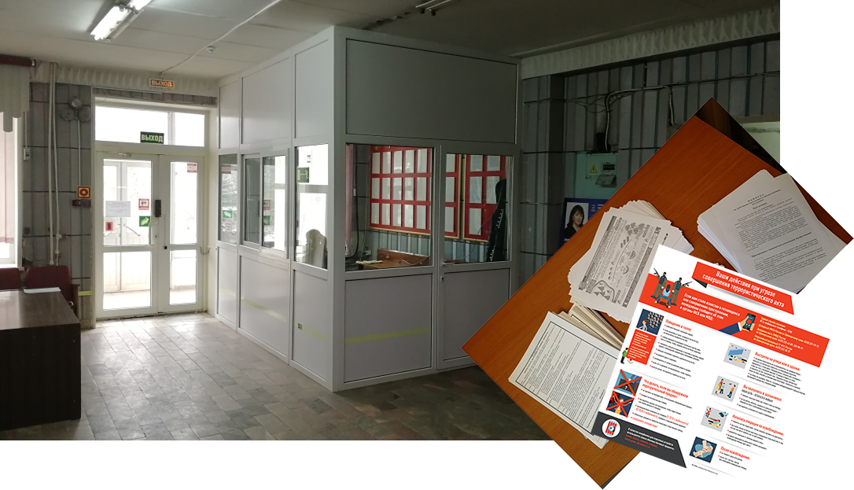
Муниципальная программа «Защита населения и территории
Дальнегорского городского округа от чрезвычайных ситуаций» на 2017- 2021 годы
ПОДПРОГРАММА 2: Обеспечение общественного порядка на территории Дальнегорского городского округа
Результаты подпрограммы:
Создание пункта пропуска в здании администрации ДГО на сумму 115,0 тыс. руб.
Изготовление агитационных материалов (баннеры, памятки)
План: 0,1 млн.руб.
Факт: 0,1 млн.руб.
ПОДПРОГРАММА 3: Предупреждение чрезвычайных ситуаций мирного и военного времени
Результаты подпрограммы:
Изготовление агитационных материалов (баннеры, памятки, знаки безопасности) на сумму 85,0 тыс. руб.
План: 0,08 млн.руб.
Факт: 0,08 млн.руб.

Slide 42
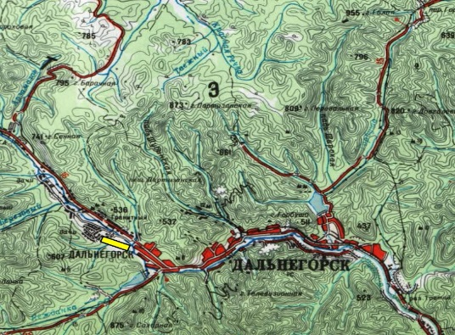
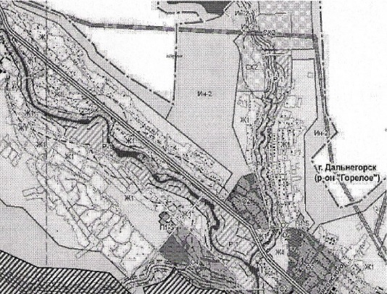
Муниципальная программа "Развитие землеустройства и
землепользования на территории Дальнегорского городского округа" на 2015-2019 годы
Результаты программы:
Формирование земельных участков для строительства линейных объектов автомобильных дорог для подъезда к земельным участкам, предоставленным многодетным семьям на сумму 25,0 тыс. руб.
Кадастровые работы в отношении земельных участков под МКД на сумму 400,0 тыс. руб.
Кадастровые работы в отношении земельных участков для муниципальных нужд на сумму 694,2 тыс. руб.
Топографические работы на сумму 745,7 тыс. руб.
План: 2,0 млн.руб.
Факт: 1,9 млн.руб.

Slide 43
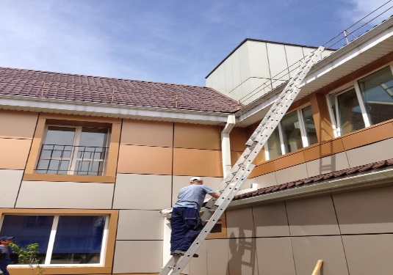
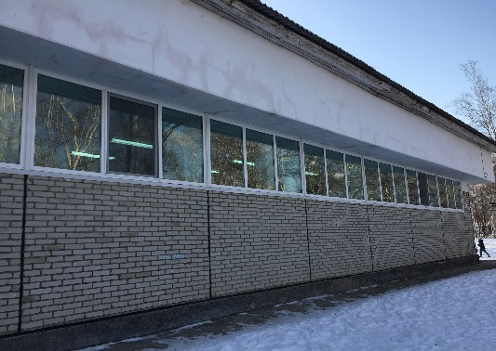
Муниципальная программа "Развитие культуры на территории Дальнегорского городского округа" на 2015-2019 годы
ПОДПРОГРАММА 1: Сохранение народного творчества и развитие культурно-досуговой деятельности.
Финансовое обеспечение подпрограммы – субсидии 5 учреждениям клубного типа Дальнегорского городского округа на выполнение муниципального задания и иные цели.
В рамках данной подпрограммы реализованы также следующие мероприятия:
Ремонт учреждений культуры на сумму 1 055,1 тыс. руб.
Энергосбережение и повышение энергетической эффективности в учреждениях культуры на сумму 1 540,0 тыс. руб.
Организация и проведение общегородских окружных мероприятий, фестивалей, конкурсов на сумму 2 095,2 тыс. руб.
Обеспечение общественного порядка, в том числе защита от проявлений терроризма на сумму 666,0 тыс. руб.
Укрепление материально технической базы на сумму 92,1 тыс. руб.
План: 53,8 млн.руб.
Факт: 53,8 млн.руб.

Slide 44
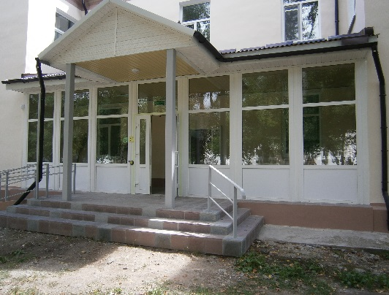
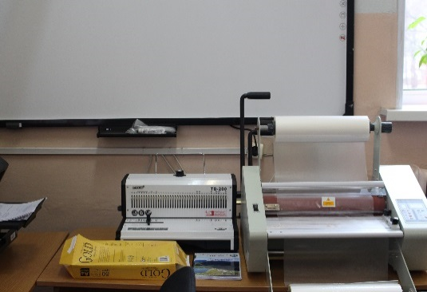
Муниципальная программа «Развитие культуры на территории Дальнегорского городского округа» на 2015-2019 годы
ПОДПРОГРАММА 2: Развитие библиотечного дела
Финансовое обеспечение подпрограммы – субсидии центральной библиотечной системе Дальнегорского городского округа на выполнение муниципального задания и иные цели.
В рамках данной подпрограммы реализованы также следующие мероприятия:
Ремонт здания библиотеки на сумму 2 734,4 тыс. руб.
Приобретение книжной продукции на сумму 395,8 тыс. руб.
Создание условий для доступа лиц с ограниченными возможностями на сумму 689,4 тыс. руб.
Улучшение условий и охрана труда на сумму 45,0 тыс. руб.
Организация и проведение общегородских окружных мероприятий, фестивалей, конкурсов на сумму 240,3 тыс. руб.
Обеспечение пожарной безопасности на сумму 48,5 тыс. руб.
Обеспечение общественного порядка, в том числе защита от проявлений терроризма и экстремизма на сумму 224,1 тыс. руб.

Slide 45
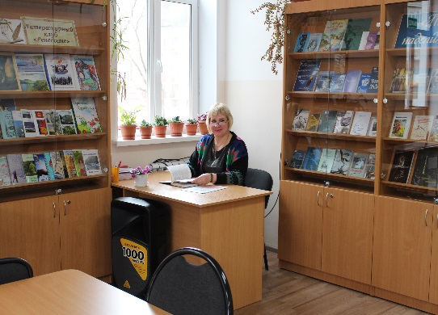
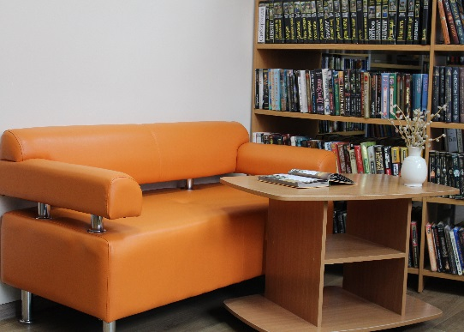
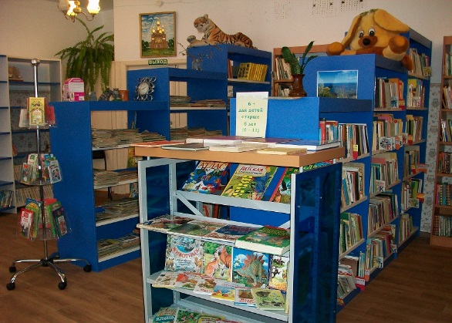
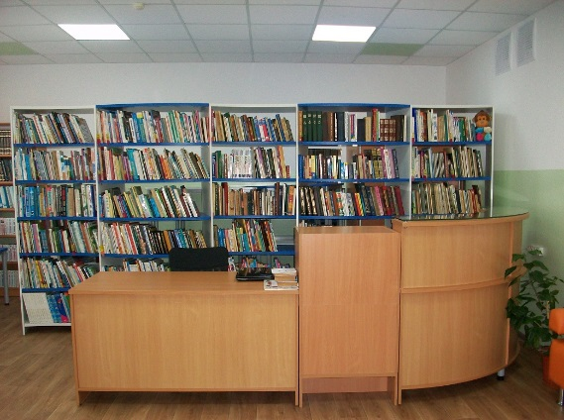
Модернизация муниципальных библиотек на сумму 10 000,0 тыс. руб. (поставка информационно-технического оборудования на сумму 2 288,8 тыс. руб., приобретение офисной, мягкой мебели, специализированного библиотечного оборудования на сумму 7 711,2 тыс. руб.).
План: 31,4 млн.руб.
Факт: 31,4 млн.руб.

Slide 46
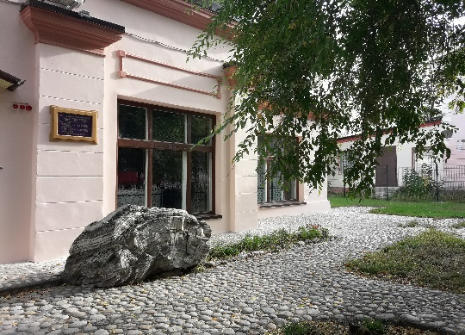
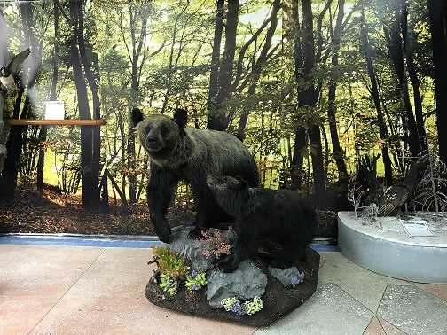
Муниципальная программа "Развитие культуры на территории Дальнегорского городского округа" на 2015-2019 годы
ПОДПРОГРАММА 3: Развитие музейного дела
Финансовое обеспечение подпрограммы – субсидии музейно-выставочному центру Дальнегорского городского округа на выполнение муниципального задания и иные цели.
В рамках данной подпрограммы реализованы также: следующие мероприятия:
Ремонт здания музея на сумму 1 010,8 тыс. руб.
Организация и проведение общегородских окружных мероприятий, фестивалей, конкурсов на сумму 60,0 тыс. руб.
Обеспечение пожарной безопасности на сумму 28,7 тыс. руб.
Укрепление материально технической базы на сумму 150,0 тыс. руб.
План: 7,8 млн.руб.
Факт: 7,8 млн.руб.

Slide 47
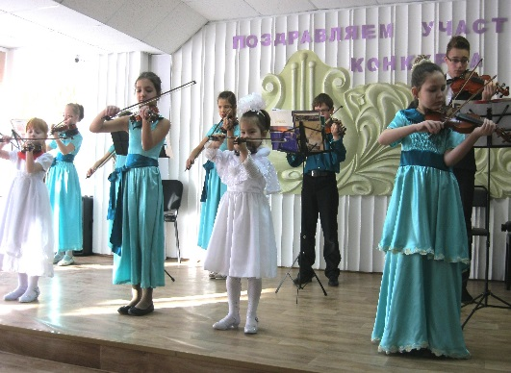
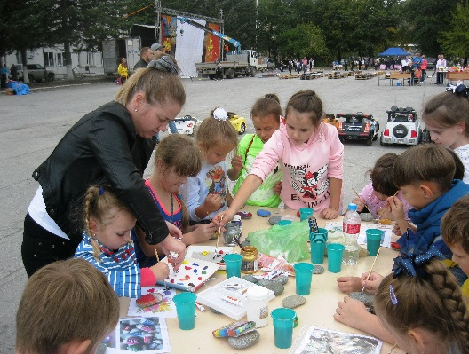
Муниципальная программа "Развитие культуры на территории Дальнегорского городского округа" на 2015-2019 годы
ПОДПРОГРАММА 4: Развитие дополнительного образования в сфере культуры и искусства
Финансовое обеспечение подпрограммы – субсидии детской школе искусств Дальнегорского городского округа на выполнение муниципального задания и иные цели.
В рамках данной подпрограммы реализованы также: следующие мероприятия:
Ремонт детской школы искусств (замена электропроводки, ремонт крыльца здания и площадки около здания, изготовление и установка логотипа) на сумму 1 408,6 тыс. руб.
Организация и проведение общегородских окружных мероприятий, фестивалей, конкурсов 47,0 тыс. руб.
Приобретение видеокамер на сумму 5,0 тыс. руб.
Реализация Указа Президента | Средняя заработная плата по «дорожной карте» в 2017 году | Средняя заработная плата по «факту» в 2017 году
№621 от 01.06.12 | 32 532,0 | 33 065,66
План: 18,0 млн.руб.
Факт: 18,0 млн.руб.

Slide 48
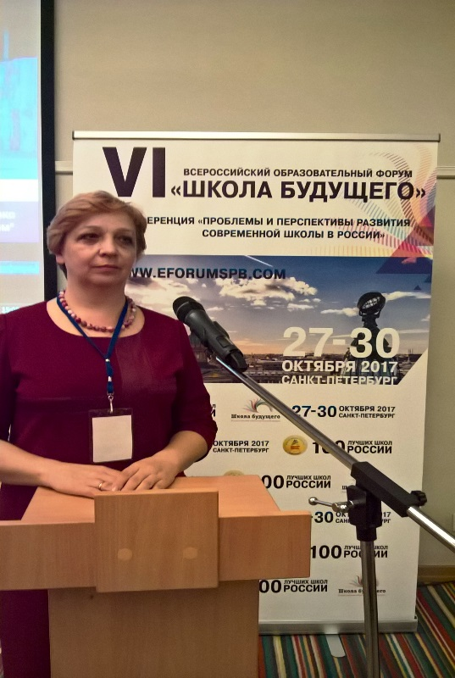
Детская школа искусств г. Дальнегорска вошла в 100 лучших школ России в номинации «Лучшая Детская школа искусств – 2017»
В Санкт-Петербурге c 27 по 30 октября 2017 года состоялся очередной ежегодный VI Всероссийский форум «Школа будущего», XXV Всероссийская конференция «Проблемы и перспективы развития современной школы в России» и награждение лауреатов конкурса «100 лучших школ России-2017». Это самая престижная общественная награда в области образования.
Детская школа искусств стала лауреатом, и директор Кравченко Е.В. была приглашена на всероссийский форум для награждения: золотой медалью «100 лучших школ России-2017» и почетным знаком «Директор года -2017».
Учитывая, что только в Приморском крае 57 детских школ искусств, это очень почетная и значимая награда.

Slide 49
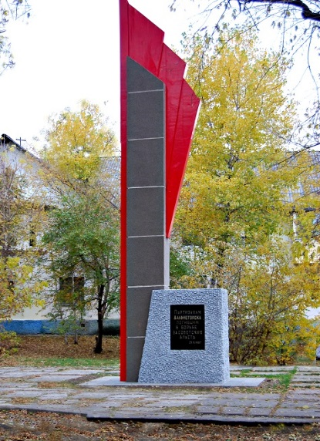
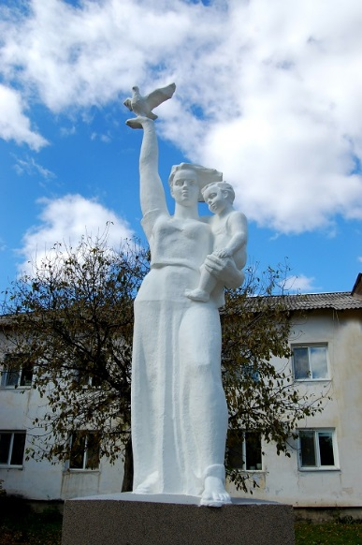
Муниципальная программа "Развитие культуры на территории Дальнегорского городского округа" на 2015-2019 годы
В рамках данной программы реализованы следующие отдельные мероприятия:
Составление сметной документации на сумму 20,6 тыс. руб.
Ремонт объектов культурного наследия (памятников) на сумму 739,7 тыс. руб.
Разработка проектов определения границ территорий, предмета охраны и режима использования территорий объектов культурного наследия (памятников) на сумму 204,7 тыс. руб.
Обеспечение функций Управления культуры, спорта и молодежной политики администрации ДГО в сумме 9 209,3 тыс. руб.
План: 10,2 млн.руб.
Факт: 10,2 млн.руб.

Slide 50
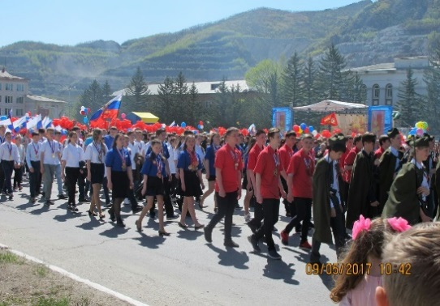
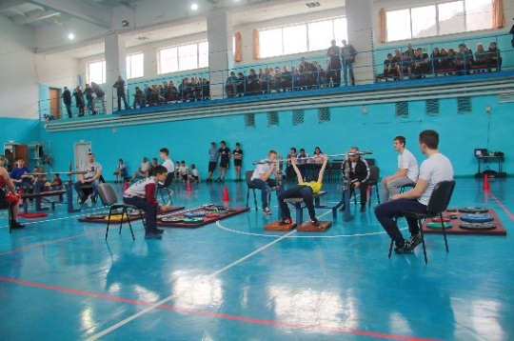
Муниципальная программа "Развитие физической культуры и спорта Дальнегорского городского округа" на 2015-2019 годы
ПОДПРОГРАММА 1: «Развитие детско-юношеского спорта на территории Дальнегорского городского округа».
Финансовое обеспечение подпрограммы – субсидии 3 спортивным школам Дальнегорского городского округа на выполнение муниципального задания и иные цели.
В рамках данной подпрограммы реализованы также следующие мероприятия:
Организация и проведение соревнований, игр, турниров на сумму 220,0 тыс. руб.
Энергосбережение и повышение энергетической эффективности на сумму 1 270,1 тыс. руб.
Обеспечение пожарной безопасности в МБУ СШ «Гранит» на сумму 10,0 тыс. руб.
Обеспечение общественного порядка, в том числе защита от проявлений терроризма и экстремизма на сумму 596,0 тыс. руб.
Укрепление материально-технической базы в МБУ СШ «Вертикаль» на сумму 121,5 тыс. руб.
План: 50,2 млн.руб.
Факт: 50,2 млн.руб.

Slide 51
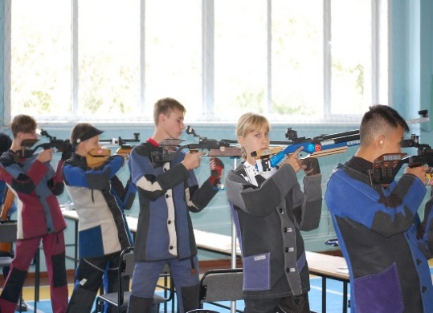
Муниципальная программа "Развитие физической культуры и спорта Дальнегорского городского округа" на 2015-2019 годы
В рамках данной программы реализованы следующие отдельные мероприятия:
Разработка ПСД на сумму 658,8 тыс. руб.
Участие в спортивных мероприятиях краевого уровня на сумму 440,0 тыс. руб.
Изготовление и печать грамот, вымпелов, наклеек на медали, полиграфической продукции, фото на сумму 83,9 тыс. руб.
Приобретение призов на сумму 127,6 тыс. руб.
Транспортные услуг по перевозке участников спортивных мероприятий на сумму 84,6 тыс. руб.
Приобретение инвентаря для проведения соревнований на сумму 251,1 тыс. руб.
Проведение соревнований в ДГО на сумму 12,7 тыс. руб.
План: 48,5 млн.руб.
Факт: 45,9 млн.руб.

Slide 52
Реконструкция МБУ СШ "Гранит" на сумму 25 000,0 тыс.руб. ( работы по ремонту внутренних электромонтажных и сантехнических систем, надземной прокладке трубопроводов, работы по благоустройству территории; устройству шатровой крыши здания касс, утеплению и облицовке наружных стен фасада спорткомплекса и здания касс, монтаж автоматической пожарной сигнализации и систем оповещения людей при пожаре).

Slide 53
Реконструкция МБУ СШ "Вертикаль" 19 253,2 тыс.руб. приобретение электронного табло, материалов для устройства искусственного футбольного поля: искусственной травы, резиновой крошки, клея, кварцевого песка; работы по ограждению спортивной площадки, трибун и ремонту главного входа; приобретение уличных тренажеров).

Slide 54
Муниципальная программа "Молодежь - Дальнегорского городского округа" на 2015-2019 годы
ПОДПРОГРАММА 1: Социально-правовая защита, профилактика правонарушений, преступности и социально-вредных явлений в молодежной среде
Результаты программы:
Участие делегации Дальнегорского городского округа в форуме волонтеров Приморского края на сумму 16,7 тыс. руб.
Приобретение товаров для проведения мероприятий на сумму 20,0 тыс. руб.
Участие в форуме активной молодежи ПК "Открытое молодежное правительство" на сумму 3,4 тыс. руб.
Оплата труда подростков на сумму 660,0 тыс. руб. За 2017 год трудоустроено 224 подростка.
План: 0,7 млн.руб.
Факт: 0,7 млн.руб.

Slide 55
Муниципальная программа "Молодежь - Дальнегорского городского округа" на 2015-2019 годы
ПОДПРОГРАММА 2: Жизнь без наркотиков
Результаты программы:
Изготовление полиграфической продукции на сумму 10,0 тыс. руб.
Приобретение призов для проведения мероприятий на сумму 30,0 тыс. руб.
Участие делегации ДГО в форуме волонтеров ПК, среди лидеров и руководителей "Лидер 21 века" на сумму 16,7 тыс. руб.,
Участие в форуме активной молодежи ПК "Открытое молодежное правительство" на сумму 3,3 тыс. руб.
План: 0,06 млн.руб.
Факт: 0,06 млн.руб.
Мероприятия программы:
Изготовление полиграфической продукции на сумму 20,0 тыс.руб.
Выдача именных стипендий Главы ДГО на сумму 120,0 тыс.руб.
План: 0,14 млн.руб.
Факт: 0,14 млн.руб.

Slide 56
Муниципальная программа "Развитие, содержание улично-дорожной
сети и благоустройство Дальнегорского городского округа" на 2015-2019 годы
ПОДПРОГРАММА: Формирование современной городской среды Дальнегорского городского округа на 2017 год
Результаты подпрограммы:
Мероприятия по благоустройству дворовых территорий (ул. Пионерская д.7,9 ул. Менделеева д.1) на сумму 4 898,5 тыс. руб.
Мероприятия по благоустройству общественных территорий (сквер «Звезда» и территория центральной библиотеки) на сумму 2 245,9 тыс. руб.
Мероприятия по обустройству мест массового отдыха населения (обустройство спортивной и детской площадок в парке «Березка») на сумму 1 407,9 тыс. руб.
План: 8,6 млн.руб.
Факт: 8,6 млн.руб.

Slide 57
Муниципальная программа «Развитие, содержание улично-дорожной
сети и благоустройство Дальнегорского городского округа» на 2015-2019 годы
Мероприятия программы:
Текущее содержание, техническое обслуживание и эксплуатация муниципальных объектов наружного освещения на сумму 5 554,6 тыс. руб.
Проведение мероприятий по проектированию, созданию, реконструкции, капитальному ремонту, ремонту и содержанию объектов благоустройства (ремонт подпорной стены в районе здания администрации ДГО, ремонт стелы, подготовка технического задания на строительство моста через р. Рудная, ремонт и обслуживанию ливнестоков) на сумму 3 733,7 тыс. руб.
Озеленение территорий на сумму 1 990,7 тыс. руб.
Организация и содержание мест захоронения (кладбищ) на сумму 0,01 руб.
Мероприятия по содержанию территории муниципального образования (за исключением дорог местного значения) (очистка территории г. Дальнегорска от снега, мусора, очистка от мусора прибрежных зон, уборка несанкционированных свалок мусора) на сумму 1 822,1 тыс. руб.
Мероприятия по благоустройству поселений в городских округах (уборка территории поселений от снега, мусора, окос травы) на сумму 600,0 тыс. руб.
Мероприятия по содержанию автомобильных дорог (очистка дорог от снега, мусора и сломанных ветвей деревьев) на сумму 495,0 тыс. руб.
Мероприятия по повышению безопасности дорожного движения на сумму 1 818,0 тыс. руб.
План: 18,4 млн.руб.
Факт: 16,0 млн.руб.

Slide 58
Муниципальная программа "Обеспечение доступным жильем жителей Дальнегорского городского округа" на 2015-2019 годы
ПОДПРОГРАММА 1: Обеспечение жильем молодых семей
Результаты подпрограммы:
Выделение субсидий для приобретения жилья 2 молодым семьям общей численностью 9 человек. Приобретены молодыми семьями жилые помещения общей площадью 197 кв. м. на сумму 1 961,8 тыс. руб.
План: 2,0 млн.руб.
Факт: 2,0 млн.руб.
ПОДПРОГРАММА 2: Переселение граждан из аварийного жилищного фонда
Результаты подпрограммы:
Приобретение жилых помещений, выплата выкупной стоимости на сумму 11 832,1 тыс. руб.
Снос аварийных домов на сумму 1 700,0 тыс. руб.
Расселено 11 человек из 8 аварийных жилых помещений общей площадью 0,34 тыс. кв. м.
План: 14,1 млн.руб.
Факт: 13,5 млн.руб.

Slide 59
Муниципальная программа "Обеспечение доступным жильем жителей Дальнегорского городского округа" на 2015-2019 годы
В рамках данной подпрограммы реализованы также следующие мероприятия:
Ремонт жилых помещений муниципального жилищного фонда на сумму 2 683,7 тыс. руб.
Взносы на капитальный ремонт общего имущества в многоквартирных домах за муниципальные помещения на сумму 6 130,7 тыс. руб.
Капитальный ремонт общего имущества многоквартирного дома по адресу: ул. Набережная, 29 на сумму 1 131,0 тыс. руб.
Услуги, связанные с получением платы за социальный наем жилья муниципального жилищного фонда (подготовка и доставка квитанций) на сумму 576,1 тыс. руб.
Оплата энергоснабжения за нежилые муниципальные помещения в многоквартирных домах на сумму 0,6 тыс. руб.
Устройство пожарной сигнализации в муниципальном общежитии на сумму 1 840,0 тыс. руб.
Экспертное исследование жилых домов на сумму 200,0 тыс. руб.
План: 13,1 млн.руб.
Факт: 12,6 млн.руб.

Slide 60
Непрограммные направления расходов за 2017 год
Содержание и обеспечение деятельности органов местного самоуправления (за исключением расходов на обеспечение реализации функций управления образования администрации Дальнегорского городского округа и управления культуры, спорта и молодежной политики администрации Дальнегорского городского округа, включенных в мероприятия муниципальных программ) (без учета расходов по переданным полномочиям) в сумме 69 737,0 тыс. руб.
Финансовое обеспечение переданных органам местного самоуправления полномочий Российской Федерации и Приморского края в сумме 6 106,0 тыс. руб. (за счет средств федерального бюджета 2 954,4 тыс. руб., за счет средств краевого бюджета 3 151,6 тыс. руб.).
Исполнение решений, принятых судебными органами 3 327,7 тыс. руб.
Информационное освещение деятельности органов местного самоуправления в средствах массовой информации в сумме 1 686,5 тыс. руб.
Прочие расходы, связанные с реализацией других обязанностей муниципального образования (в том числе на оплату ежемесячных взносов Совету муниципальных образований Приморского края) в сумме 159,2 тыс. руб.,
Доплаты к пенсиям муниципальных служащих в сумме 157,3 тыс. руб.,
Оценка недвижимости, признание прав и регулирование отношений по государственной и муниципальной собственности, обеспечение приватизации и проведение предпродажной подготовки объектов приватизации в сумме 707,1 тыс. руб.,

Slide 61
Обеспечение деятельности муниципального казенного учреждения «Обслуживающее учреждение», а также расходы на ремонт муниципального имущества в сумме 27 146,8 тыс. руб.
Проведение выборов депутатов Думы Дальнегорского городского округа в сумме 2 800,0 тыс. руб.
Проведение неотложных аварийно-восстановительных работ на пострадавших объектов в связи с наводнением, произошедшим на территории Приморского края в августе – сентябре 2016 года в сумме 14 015,8 тыс. руб.
Всего по непрограммным направлениям деятельности органов местного самоуправления на 2017 год осуществлено расходов на сумму 125 843,5 тыс. руб., в том числе:
- за счет средств федерального бюджета в сумме 16 970,2 тыс. руб.,
-за счет средств краевого бюджета в сумме 3 151,6 тыс. руб.,
-за счет средств местного бюджета в сумме 105 721,7 тыс. руб.

Slide 62
Исполнение бюджета по источникам финансирования дефицита бюджета
По плану: дефицит – 74,6 млн. руб.
По факту: дефицит – 48,7 млн. руб.
Исполнение бюджета с дефицитом связано с наличием остатков денежных средств на едином счете бюджета Дальнегорского городского округа по состоянию на 01.01.2017 года.
Контактная информация:
Если представленная информация показалась Вам интересной,
Если у Вас возникли вопросы или есть предложения
просим направлять их по адресу:
692446 Приморский край, г.Дальнегорск,
пр. 50 лет Октября, д.125
Финансовое управление администрации
Дальнегорского городского округа или
по электронной почте: findept730@yandex.ru

